Slide 1

thuyết trình cuối khóa
Học viên : Khắc Đạo – JSB38

Slide 2

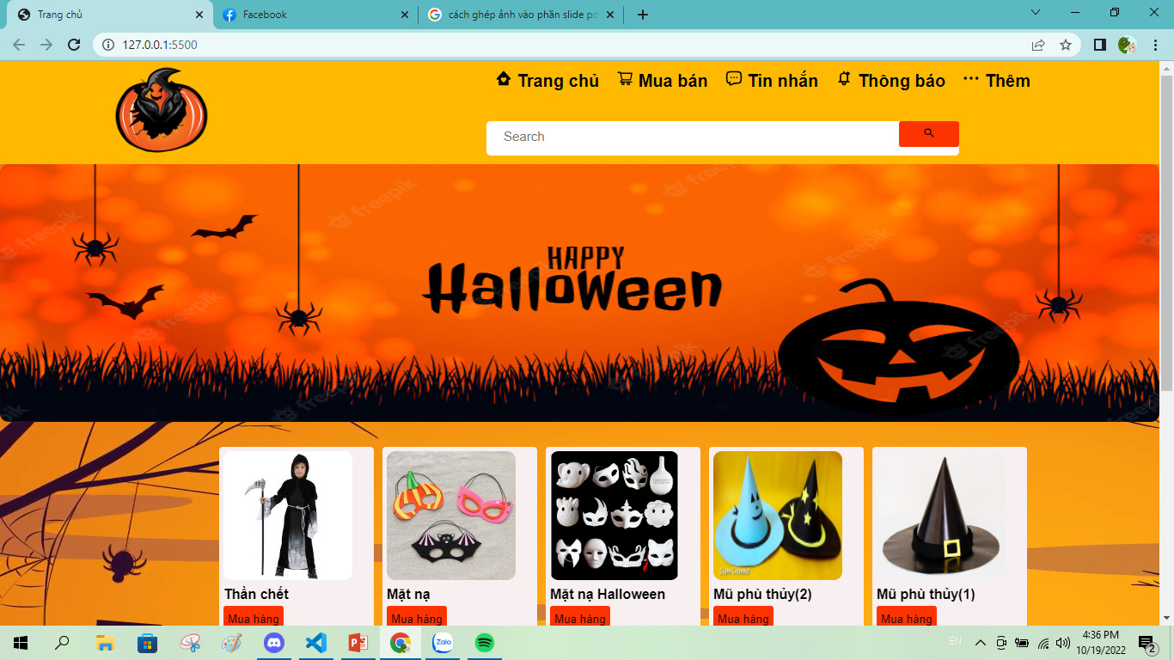
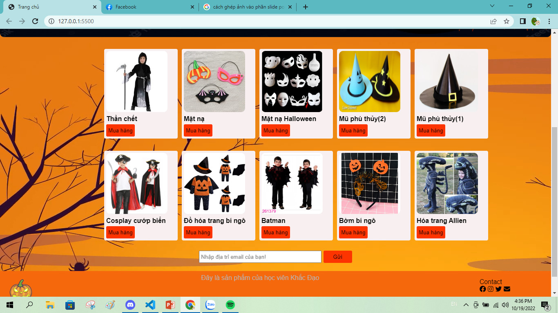

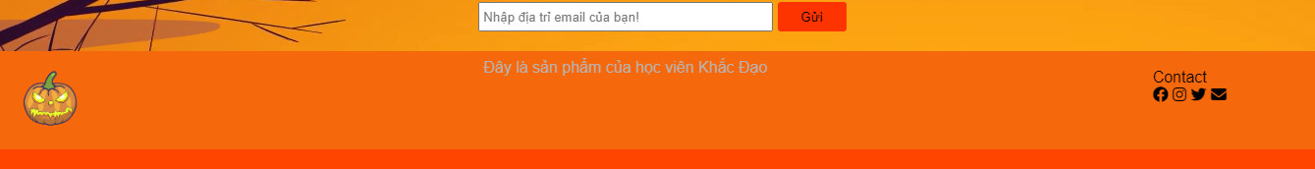
TỔNG QUAN SẢN PHẨM
Thiết kế khung trang: HTML
Tùy chỉnh giao diện: CSS
HÌNH THỨC
NGÔN NGỮ

Slide 3

Phần I : Ý tưởng dự án

Slide 4

TÍNH NĂNG CỦA SẢN PHẨM
Dễ dàng tìm được sản phẩm mình muốn
Khi click vào một sản phẩm bất kì trang sẽ đưa bạn đến những sản phẩm tương tự
Sản phẩm theo chủ đề halloween

Slide 5
Quá trình phát triển
Tuần 1
Tạo header
Tuần 2
Tuần 3
Tuần 4
Thiết kế các cửa sổ
Fix bug, hoàn thiện sản phẩm
Làm slide và thuyết trình thử

Slide 6

Phần II : NỘI DUNG SPCK

Slide 7



BỐ CỤC WEBSITE
HEADER (đầu trang)
CONTENT (NỘI DUNG)
FOOTER (CUỐI TRANG)
Bao gồm các thành phần con là logo, menu, thanh tìm kiếm
Bao chứa nội dung trang web. Chủ yêu là hiển thị danh mục các sản phẩm của cửa hàng.
Nơi hiển thị tên tác giả và các đường dẫn phương thức liên lạc với tác giả.

Slide 8

HEADER CỦA TRANG WEB
DỰNG phần header
Chia nhỏ phần header thành các phần con bao gồm: logo, menu, search, banner.

Slide 9
CONTENT CỦA TRANG WEB
DỰNG phần CONTENT
Gồm các khối là nơi chưa thông tin sản phẩm .
Trong thẻ đó, nội dung:
Thẻ tiêu đề sản phầm
Thẻ hình ảnh
Thẻ nút bấm
Khu vực nhập email để khách hàng nhận thông báo của cửa hàng.

Slide 10
footer CỦA TRANG WEB
DỰNG phần footer
Nơi hiển thị thông tin tác giải và đường dẫn liên lạc

Slide 11
CÁC KĨ NĂNG ĐÃ HỌC ĐƯỢC Ở MINDX
Kỹ năng giao tiếp
Kỹ năng tiếp nhận thông tin
Kỹ năng thuyết trình
Kỹ năng làm PPTX

Slide 12
CẢM ƠN MỌI NGƯỜI ĐÃ LẮNG NGHE

